Slide 1
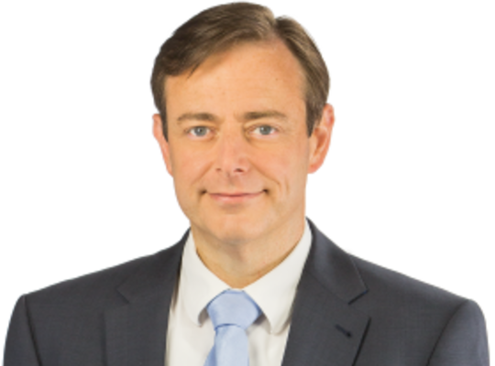
Taken 5: Bart Edition
Sprint review 4 (26/11 tem. 9/21)
Joren Jamar - Jonas Koppen - Viktor Segers

Slide 2
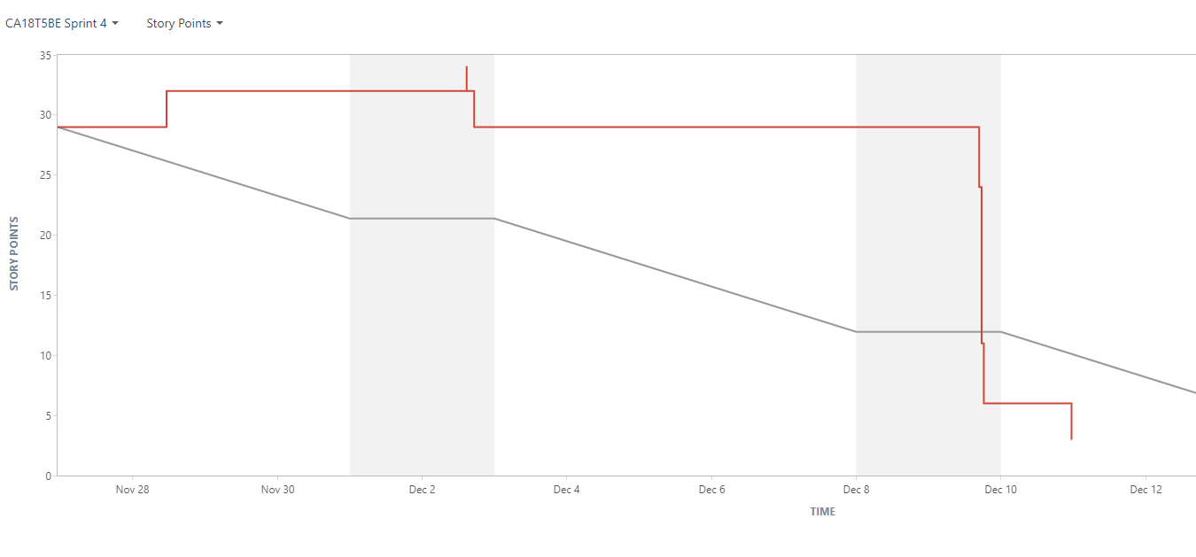
Sprint 4: burndown

Slide 3
Sprint 4: user story’s
(-) De server moet bereikbaar zijn via een vast web link
(-) toevoegen van Async voor overzichtelijkere code
(3sp) Als speler zou ik graag de vooruitgang van het spel willen zien.
(5sp) Als speler wil ik op een andere volgorde naar locaties gaan vergeleken met mijn collegas
(13sp) Als speler zou ik graag op de locatie "het steen" een spel spelen
(3sp) Als speler wil ik aan een sessie kunnen meedoen met behulp van een code
(5sp) Als speler wil ik op de meir een AR ontcijfer puzzel spelen

Slide 4
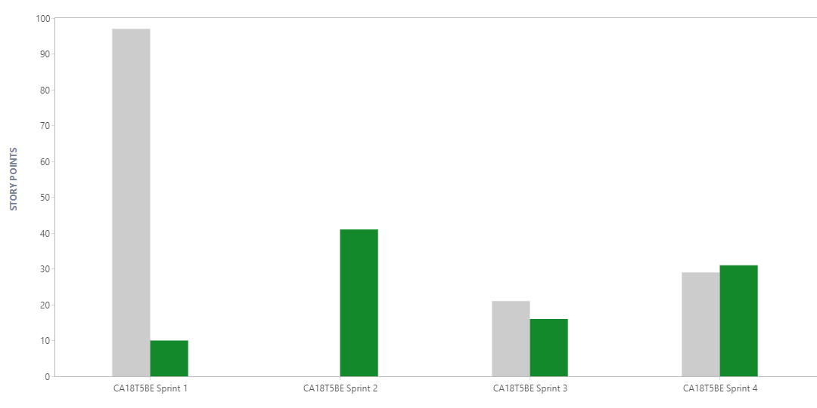
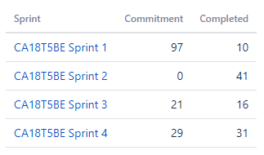
Team Velocity

Slide 5
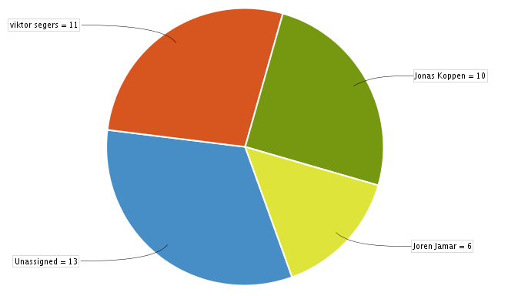
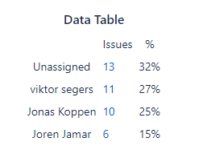
Werkverdeling

Slide 6
Sprint 4: struikelblokken
Vuforia en Async Await incompatibiliteit (verschillende .NET framework versies)

Slide 7

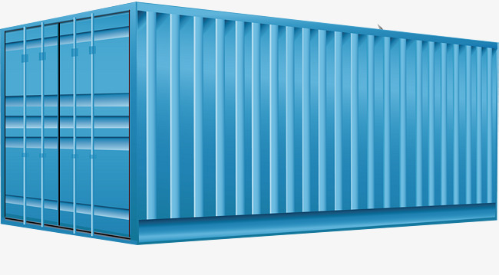
DEMONSTRATIE

Slide 8
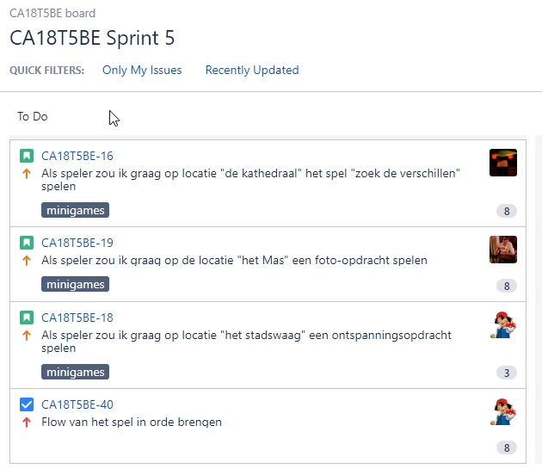
Sprint 5

Slide 9
Retrospective

